Slide 1










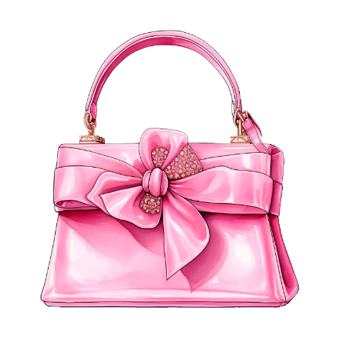


Степан
принесла
Соня
стілець
торт
дорослу
носить
спекла
смачний
Соня
ластівку
бачить
маску
Соня
новий
паста
в сумці
у мами

